Slide 1
准备行程：从北京到香港
Travel Plan: From Beijing to Hong Kong
陈喆
2023/6/9

Slide 2
出发前准备
交通方式
目录
餐饮
CONTENTS
购物
游玩景点
礼物和特产
注意事项

Slide 3
出发前准备
港澳通行证和签证
转换插头：香港使用英式插座，建议提前备好转换头，酒店里一般也会提供。
提前兑换港币：香港支付方式主要有现金，信用卡，八达通，支付宝/微信。现金主要用于吃饭，打的，建议换2000左右(尽量不要兑换1000整)。
手机：提前开通国际漫游，或在网上买一张香港的储值电话卡，香港便利店也可买到电话卡。
另外据我了解，像开发板一类可以携带上机，但回来时要报关和收税。
交通方式

Slide 4
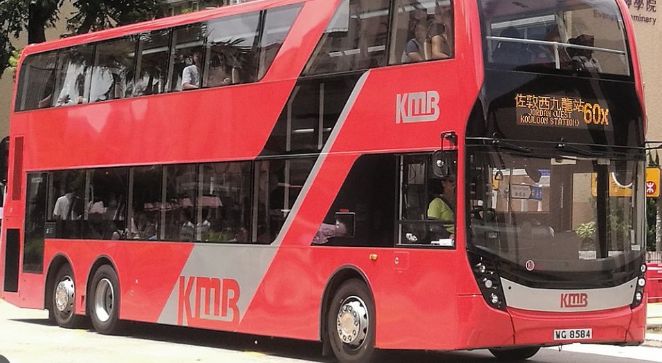
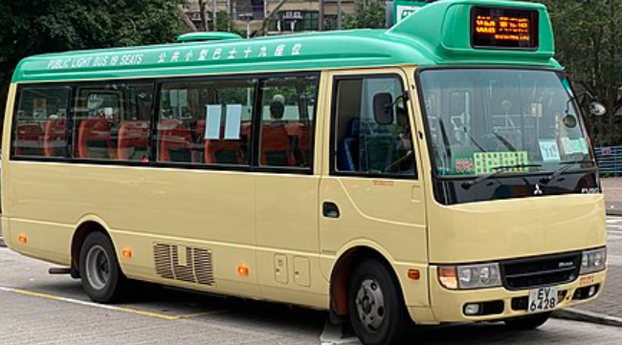
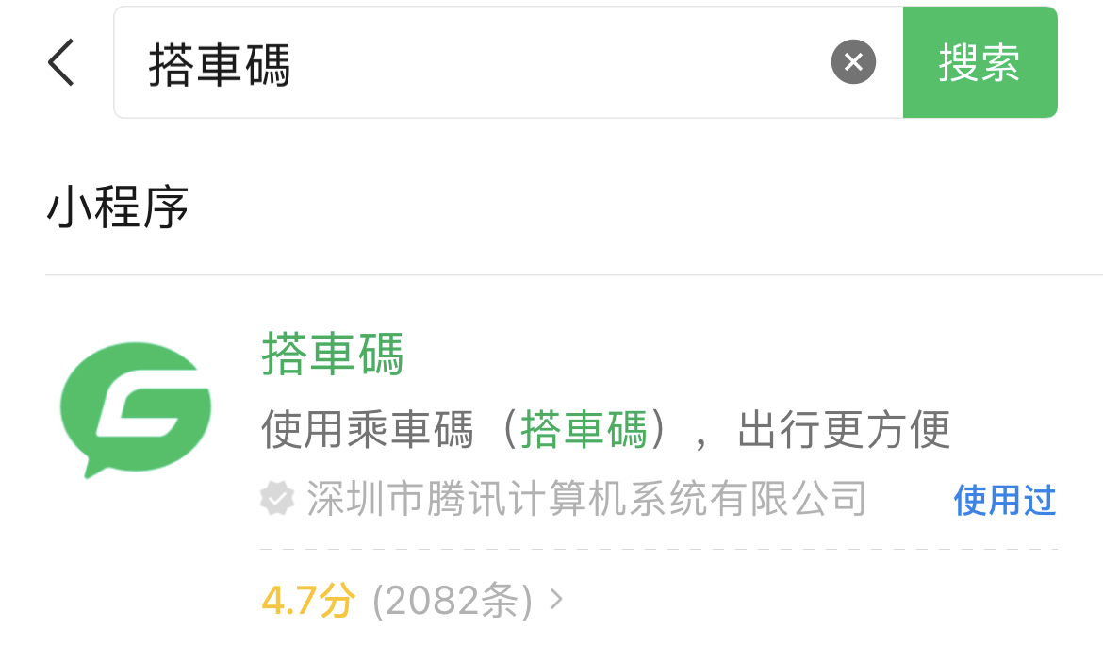
交通方式
巴士：类似内地，市区多为双层巴士。
小巴：分红色和绿色，红色小巴没有固定路线。收零钱或八达通，到站前要提前告诉司机。
地铁：很便利，推荐。可以用百度地图，谷歌地图或港铁MTR查询路线。地铁买票可以用现金或八达通，或直接用微信小程序扫码。
的士：分红绿蓝三色，对应市区，新界，大屿山三个营运范围，价格较高。
巴士
小巴
小程序
交通方式

Slide 5
交通方式
从香港国际机场到南洋酒店，坐地铁的话45分钟左右，从机场站坐到香港站，然后坐大巴从怡和大厦到杜老志道，再步行300米到南洋酒店。如果打的的话时间40多分钟，价格400港币左右(参考谷歌地图)。
从南洋酒店到维多利亚公园，可以步行至北角站坐电车，14分钟可达。或在摩理臣山道坐大巴，3分钟一班，11分钟可达。
交通方式

Slide 6
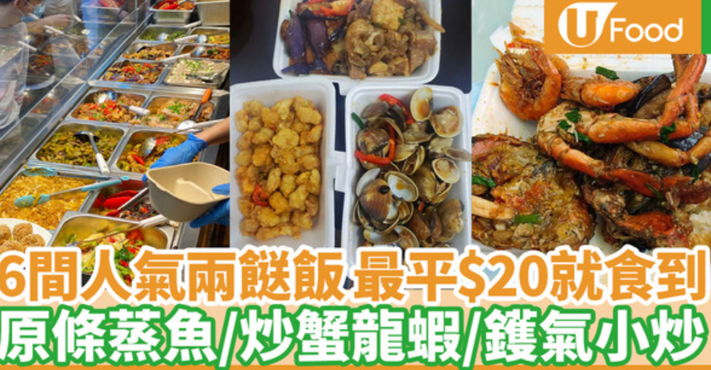
餐饮
吃在香港，丰俭由人。既有便宜的茶餐厅，快餐店，也有高价餐厅，此外街头小馆也不乏老字号的平价好味。另外香港很多饭堂也提供两餸饭，包含两款家常菜和米饭，价格低廉，很受打工人青睐。
交通方式

Slide 7
购物
小型便利店很多，遍布大街小巷，比如711，711还另外提供兑币和八达通充值等服务。
超市：惠康，百佳等。
大型购物区：九龙购物街，置地广场，海港城等。
交通方式

Slide 8
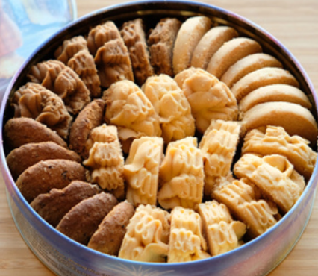
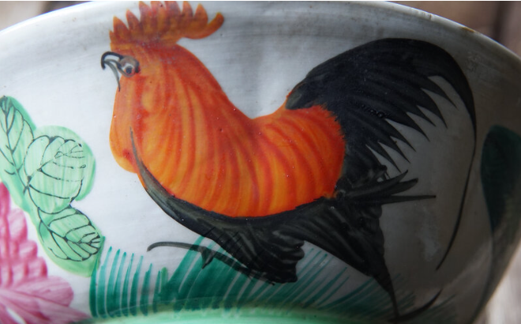
特产/礼物
港式糕点：港式月饼，港式老婆饼等，可口味美，声名在外。其中珍妮曲奇被称为必买伴手礼。
港式奶茶：极具香港特色，已成为香港非物质文化遗产。
公鸡碗:兼具香港特色和怀旧价值。
化妆品，珠宝和数码产品：因关税原因，价格通常相较内地便宜不少。
珍妮曲奇
公鸡碗
交通方式

Slide 9
注意事项
天气：秋季凉爽，适宜穿衬衣、毛衣及轻便外衣。但要注意，每年5月下旬至9月中旬是香港的台风季节，建议带伞。
汽车与行人靠左，乘电梯时靠右。
在香港，不随身携带身份证是违法行为。
忌讳：数字4和14，五菜一汤或者四菜两汤，送礼也忌用六件。
香港现时已解除口罩令，不强制要求带口罩。
交通方式

Slide 10
THANK YOU ！

